Slide 1
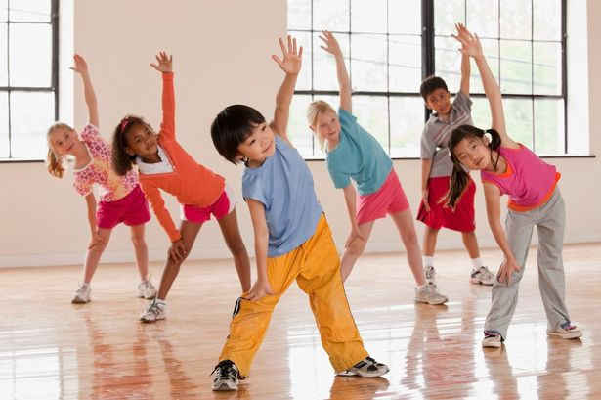
Fizinės sveikatos aktyvumo stiprinimas
Judita Pėžaitė
Specialioji pedagogė
Kazlų Rūdos specialioji mokykla

Slide 2
Mokinių pasiekimai:
Nuostatos
Siekti daug judėti, patirti judėjimo džiaugsmą.
Gebėjimai
Kasdien spontaniškai juda, žaidžia, mankštinasi ir atlieka mėgstamus pratimus.
Žinios ir supratimas
Įvardija mankštos, žaidimų, fizinių pratimų naudą.
Nusako, kokiais būdais galima judėti kiekvieną dieną, įvairiose aplinkose.

Slide 3
Rytinės mankštos
Kirmėliuko judesys
Pasvirkite į priekį, kad rankos ir kojos būtų ant žemės ir skatinkite vaiką judėti tarsi kirmėlę (rankomis remtis į priekį ir tada kojomis artėti prie rankų).
Triušio šokinėjimas
Pasvirkite į priekį, kad rankos ir kojos būtų ant žemės ir skatinkite, kad vaikas šokinėtų kaip triušelis judindamas rankas į priekį ir kilnodamas kojas rankų link.

Slide 4
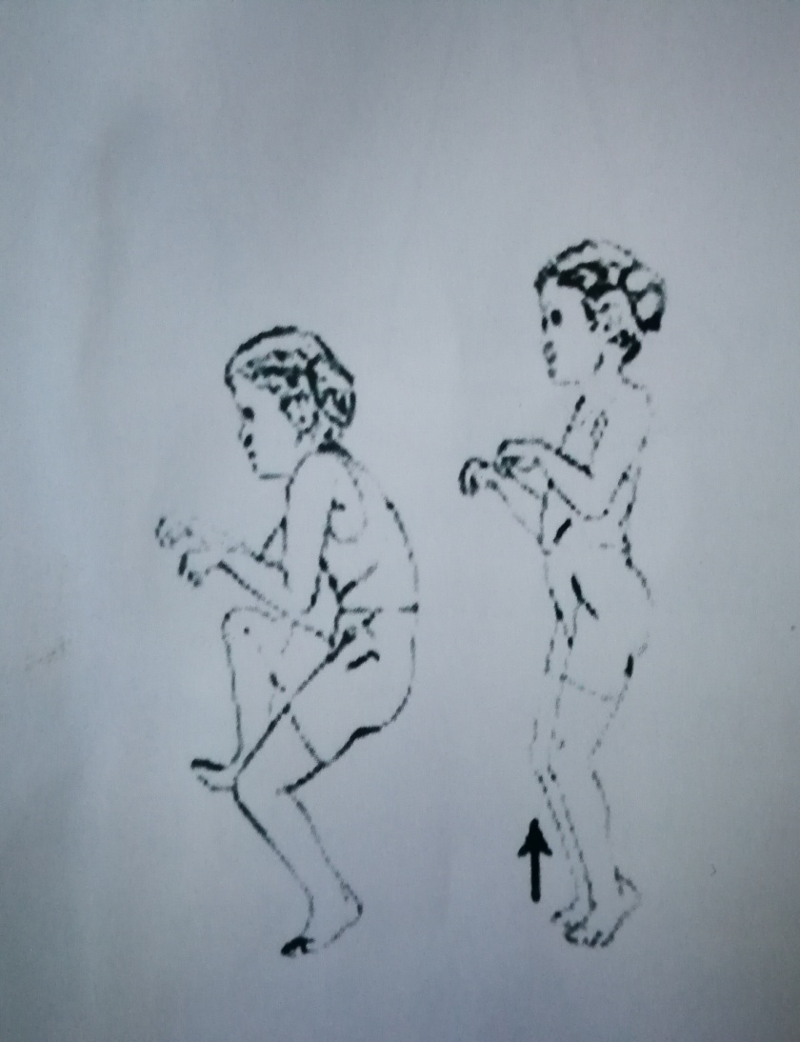
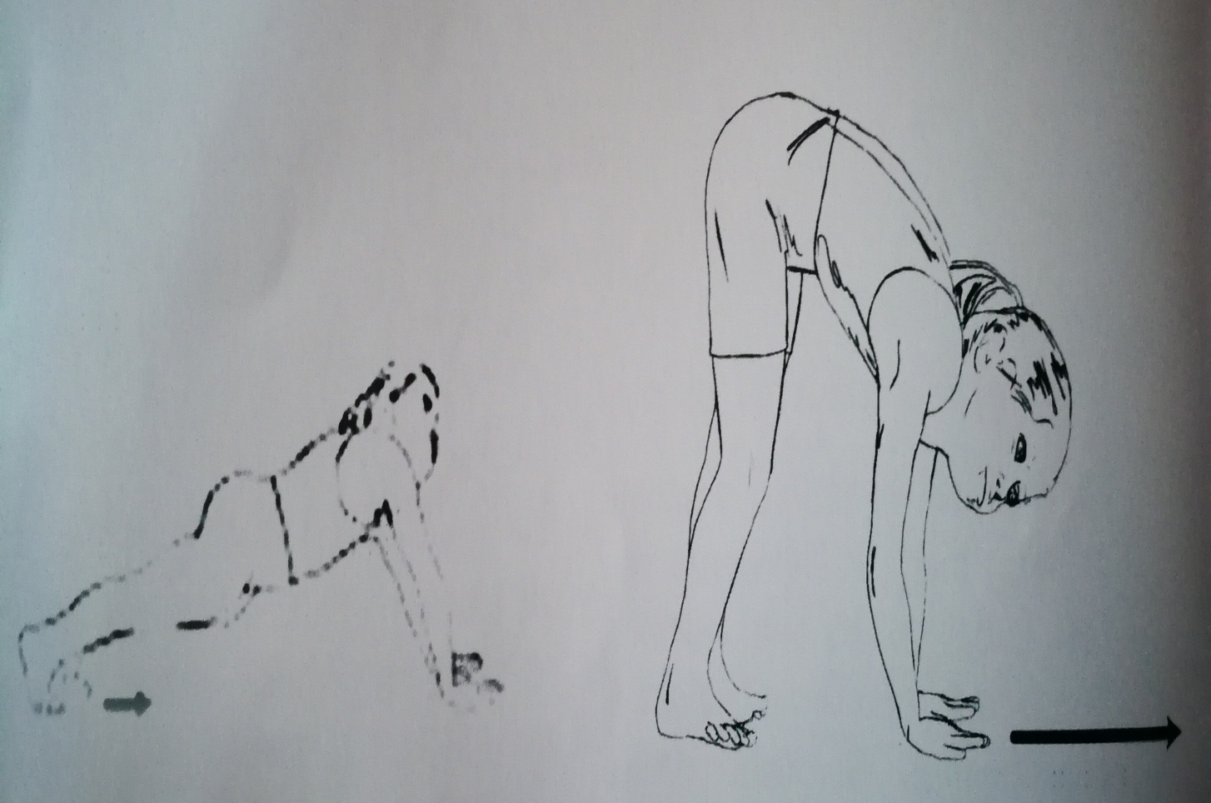
Triušio šokinėjimas
Kirmėliuko judesys

Slide 5
Žaidimas “Gyvatės uodega”
Reikės: erdvės bėgiojimui.
Žaidėjai sustoja į vieną liniją ir padeda abi rankas ant pečių priešais stovinčiam žaidėjui. Pirmas eilėje stovintis žaidėjas yra gyvatės galva, o paskutinis - uodega. Galvos tikslas yra pagauti uodegą. Uodega stengiasi išvengti galvos, o visas kūnas juda paskui galvą. Jeigu galva pagauna uodegą arba gyvatės kūnas suplyšta, tada paskutinis buvęs žaidėjas tampa galva, o priešpaskutinis - uodega. Taip žaidžiama, kol visi turi galimybę pabūti galva ir uodega.

Slide 6
Ėjimas ir bėgimas
Sek paskui lyderį
Skatinimas kartoti judesius, atlikti rodomuosius veiksmus, vaikščioti(lėtai, greitai ir t.t) ir kelti įvairias savo kūno dalis (rankas aukštyn/žemyn, į priekį ir pan).
Sekti pėdsakais
Skatinti vaiką eiti takeliu, kuris pažymėtas figūromis, lankais.

Slide 7
Žaidimas “Vaikas ore”
Reikės: sporto salės arba erdvės lauke
Pradžioje dalyviai išsiskaičiuoja ir kiekvienas turi prisiminti savo skaičių. Žaidimo pradžioje dalyvis su didžiausiu numeriu meta kamuolį į viršų šaukdamas "Vaikas ore, numeris ..." ir pasako kurį nors numerį, o tada bėga į šalį. Tas dalyvis, kurio numeris buvo pasakytas, pagauna kamuolį ir pagavęs sušunka "Stop". Tai išgirdę visi kiti žaidėjai turi sustoti ir nejudėti. Žaidėjas su kamuoliu gali žengti tris žingsnius link kurio nors kito žaidėjo ir mesti į jį kamuolį. Jei pataiko, tai tas žaidėjas gauna vieną raidę iš žodžio "Vaikas", V. Jei nepataiko, tai tas, kuris turėjo kamuolį, gauna raidę V. Kai žaidėjas susirenka visas raides iš žodžio "Vaikas", jis iškrenta iš žaidimo. Žaidžiama, kol lieka vienas žaidėjas.

Slide 8
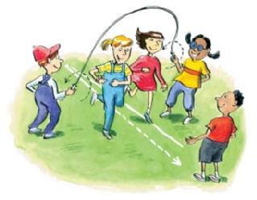
Ugdykime fiziškai aktyvius vaikus

